Slide 1

Toán - Lớp 4B
Luyện tập chung
( Trang 138 – Trên )

Slide 2
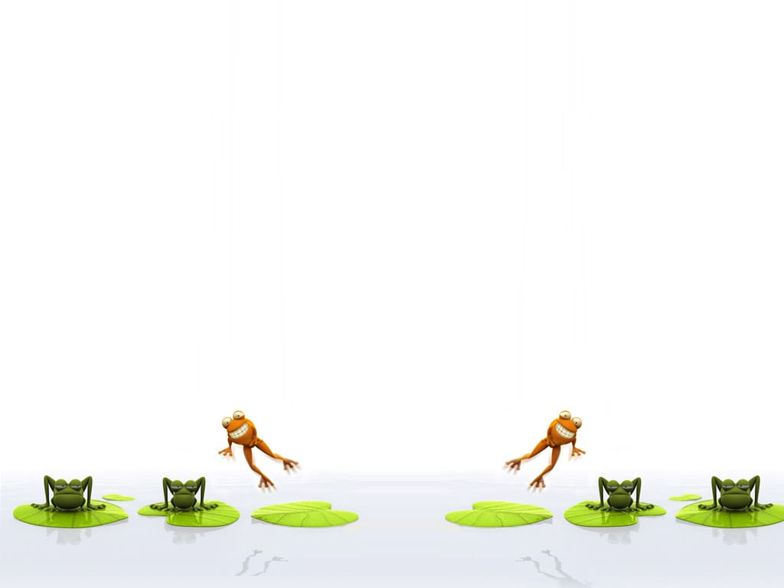

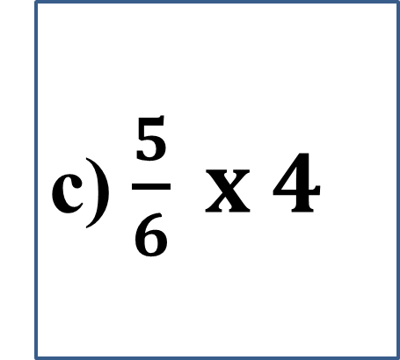
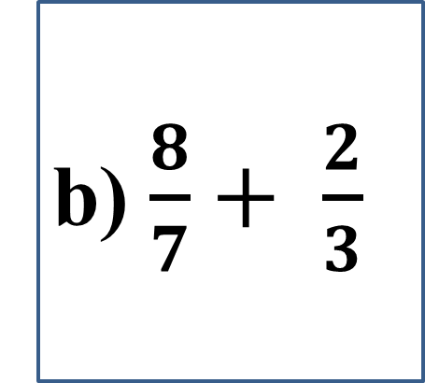
Thực hiện các phép tính sau:
a) $\frac{5}{3}+ \frac{4}{6}$
b) $\frac{8}{7}+ \frac{2}{3}$
c) $\frac{5}{6} x 4$

Slide 3
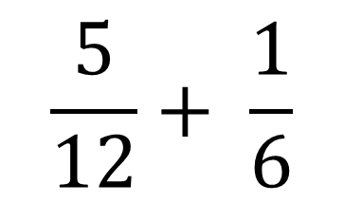
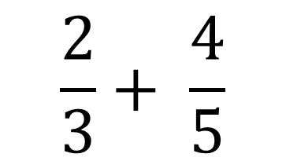
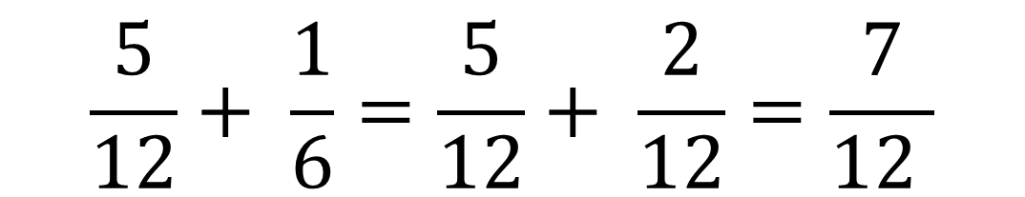
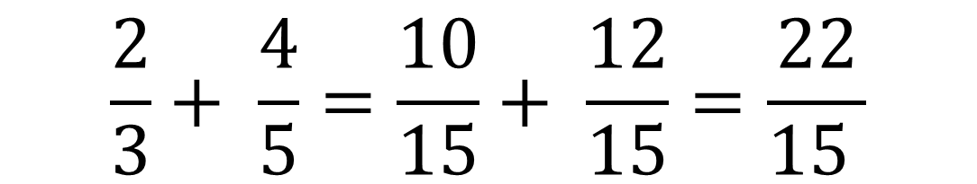
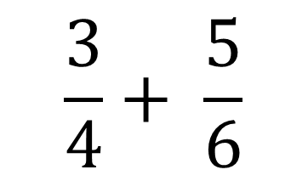
Toán
Luyện tập chung
1
Tính:
$$\frac{2}{3}+ \frac{4}{5}$$
$$\frac{5}{12}+ \frac{1}{6}$$
$$\frac{3}{4}+ \frac{5}{6}$$
a)
b)
c)
$$\frac{2}{3}+ \frac{4}{5}=\frac{10}{15}+ \frac{12}{15}=\frac{22}{15 }$$
a)
$$\frac{5}{12}+ \frac{1}{6}=\frac{5}{12}+ \frac{2}{12}=\frac{7}{12 }$$
b)

Slide 4
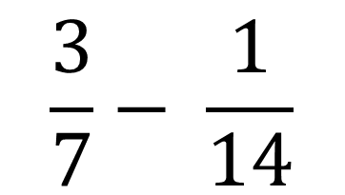
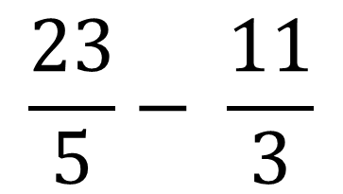
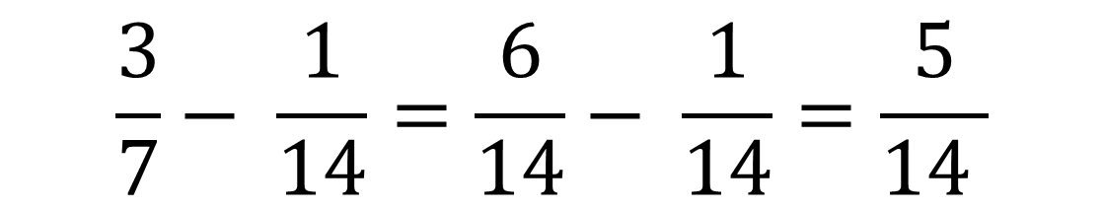
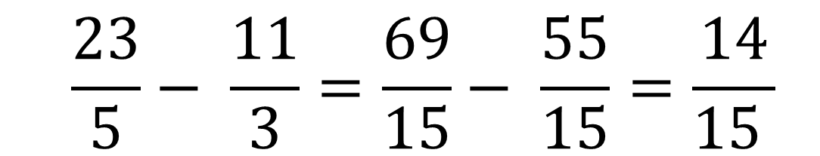
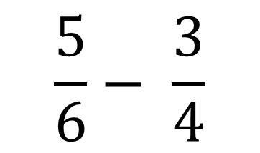
2
Tính:
$$\frac{23}{5}− \frac{11}{3}$$
$$\frac{3}{7}− \frac{1}{14}$$
$$\frac{5}{6}− \frac{3}{4}$$
a)
b)
c)
$$\frac{23}{5}− \frac{11}{3}=\frac{69}{15}− \frac{55}{15}=\frac{14}{15 }$$
a)
$$\frac{3}{7}− \frac{1}{14}=\frac{6}{14}− \frac{1}{14}=\frac{5}{14 }$$
b)

Slide 5
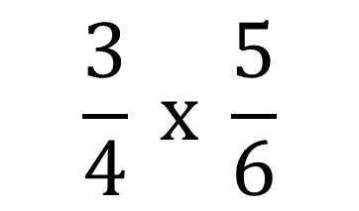
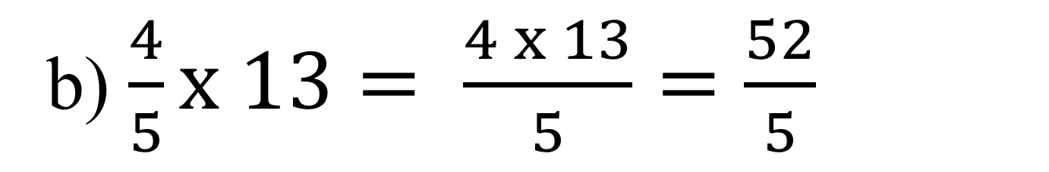
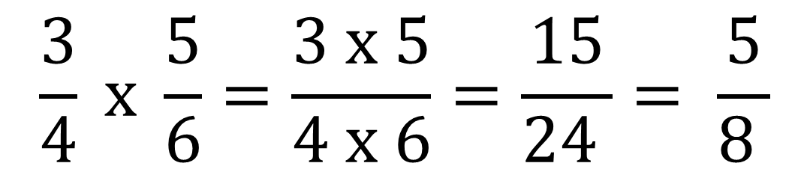
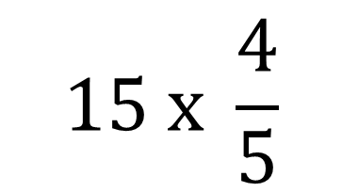
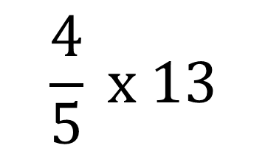
3
Tính:
$$\frac{3}{4} x \frac{5}{6}$$
$$\frac{4}{5} x 13$$
$$15 x \frac{4}{5}$$
a)
b)
c)
$$\frac{3}{4} x \frac{5}{6}=\frac{3 x 5}{4 x 6}=\frac{15}{24 }= \frac{5}{8 }$$
a)
b) $\frac{4}{5}x 13= \frac{4 x 13}{5}=\frac{52}{5}$

Slide 6
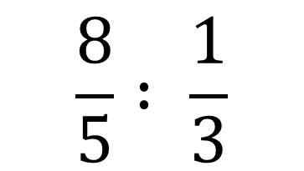
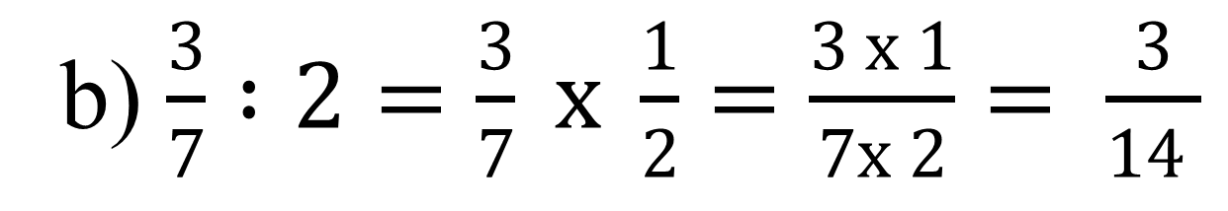
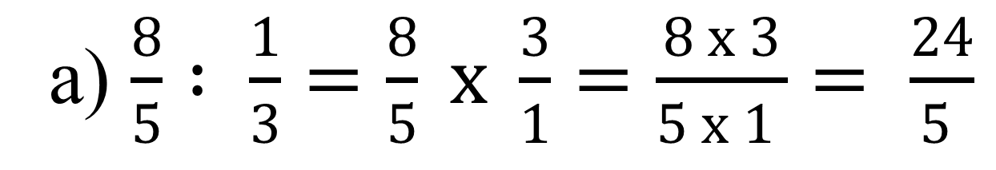
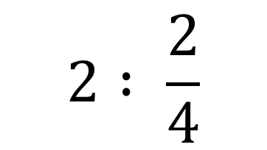
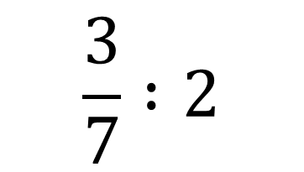
4
Tính:
$$\frac{8}{5} : \frac{1}{3}$$
$$\frac{3}{7} :2$$
$$2 : \frac{2}{4}$$
a)
b)
c)
a) $\frac{8}{5} : \frac{1}{3}=\frac{8}{5} x \frac{3}{1}=\frac{8 x 3}{5 x 1 }= \frac{24}{5 }$
b) $\frac{3}{7} :2=\frac{3}{7} x \frac{1}{2}=\frac{3 x 1}{7x 2}= \frac{3}{14 }$

Slide 7


Slide 8


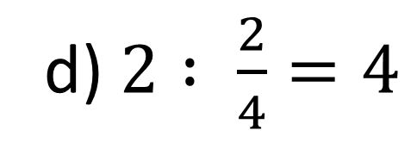
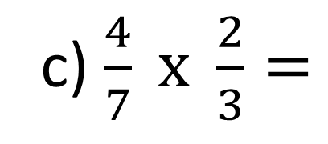

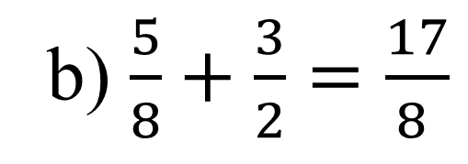

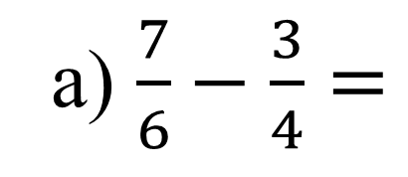

$$\frac{5}{12 }$$
a) $\frac{7}{6}−\frac{3}{4}=$
$$\frac{5}{14 }$$
S
b) $\frac{5}{8}+\frac{3}{2}=\frac{17}{8 }$
Đ
c) $\frac{4}{7} x \frac{2}{3}=$
$$\frac{6}{ 21}$$
$$\frac{8}{ 21}$$
S
d) $2 : \frac{2}{4}=4$
Đ

Slide 9

Dặn dò

Slide 10


Cám các em học sinh
Notes:
10

Slide 11


Chào tạm biệt !

